Slide 1


Учебный центр АйТи Клауд
СОВРЕМЕННЫЕ ТЕХНОЛОГИИ ПРОСТЫМ ЯЗЫКОМ
Преподаватель

Slide 2




Учебный центр АйТи Клауд
Prometheus+Grafana - мониторинг инфраструктуры и приложений
современные технологии простым языком

Slide 3
Содержание курса
1) Знакомство с Prometheus и Grafana
2) Установка Prometheus и Grafana
3) Знакомство с экспортерами
4) Развёртывание и настройка экспортёров
5) Развёртывание и настройка AlertManager
6) Настройка уведомлений
7) Подключение AlertManager к Jenkins для запуска автоматизированных событий

Slide 4
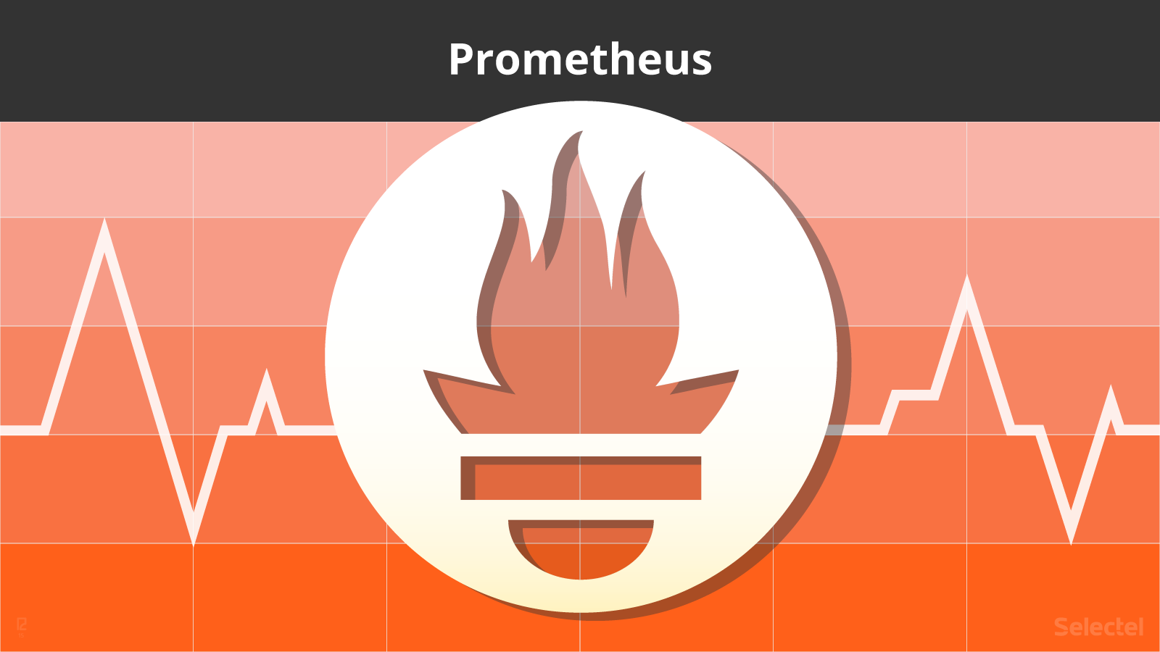
Знакомство с Prometheus и Grafana
Prometheus — это набор инструментов для мониторинга и оповещения систем с открытым исходным кодом

Slide 5
Основные особенности Prometheus
многомерная модель с данными временных рядов, идентифицированными по имени метрики и парам ключ/значение
PromQL — гибкий язык запросов , позволяющий использовать эту размерность
нет зависимости от распределенного хранилища; отдельные серверные узлы автономны
Сбор временных рядов происходит с помощью модели pull по HTTP

Slide 6
Основные особенности Prometheus
поддержка отправки временных рядов через промежуточный шлюз
Цели обнаруживаются посредством обнаружения служб или статической конфигурации.
поддержка нескольких режимов построения графиков и информационных панелей

Slide 7
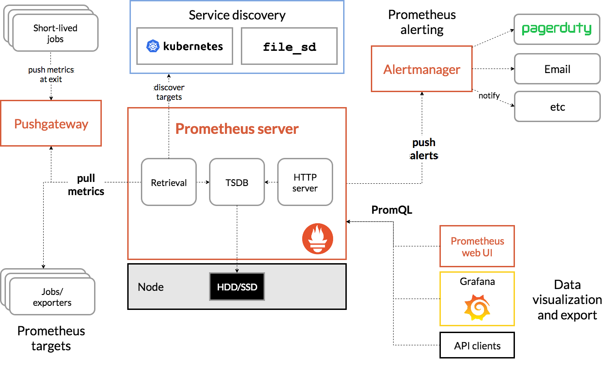
Архитектура Prometheus

Slide 8
Основные особенности Prometheus
Основная страница проекта - https://prometheus.io/
GitHUB - https://github.com/prometheus/prometheus
Prometheus бесплатный open source проект
Prometheus хранит данные в виде временных рядов (Time Series) в Базе Данных Временных Рядов (TSDB), метрики хранятся с отметкой о времени их сбора.

Slide 9
Зачем нужен Prometheus
Мониторинг - Сбор информации об инфраструктуре и приложениях на определённый период времени:
Утилизация процессора
Объём свободного пространства
Время блокировок в СУБД
Количество транзакций в СУБД
Количество запросов к Web Server

Slide 10
Зачем нужен Prometheus
Мониторинг нужен для:
Устранения неполадок
Видеть тренд потребления ресурсов
Для автоматизации
Видеть состояние систем и инфраструктуры до, во время и после инцидентоа

Slide 11
Типы мониторинга
Push:
На клиент установлен агент мониторинговой системы
Этот агент собирает данные
Агент отправляет данные на сервер
Push:
На клиент установлен агент мониторинговой системы
Этот агент собирает данные
Агент НЕ отправляет данные на сервер
Агент делает данные доступными при обращении

Slide 12
Мониторинг
Процесс сбора данных и создания отчётов по показателям, позволяющим определить работоспособность системы
Процесс сбора статуса конфигурационных объектов, от которых зависит работоспособность и качество сервисов
Поиск корневых причин (проблем), вызывающих инциденты

Slide 13
Установка Prometheus и Grafana
Практика по установке Prometheus и Grafana

Slide 14
Знакомство с экспортерами
Экспортер (Exporter) – мониторинговый агент Prometheus. Существует огромное количество официальных и неофициальных экспортеров, например:
PostgreSQL exporter
Oracle DB Exporter
Node/system metrics exporter
Jenkins exporter
Apache exporter
Kubernetes
cAdvisor

Slide 15
Метрики Prometheus
После установки и настройки Экспортера у вас становятся доступны метрики непосредственно на системе, которую вы мониторите, также экспортер будет отправлять эти данные на сервер Prometheus.

Slide 16
Типы метрик
Счётчик (Counter) – Метрика постоянно собирается и только увеличивается, но можно её обнулить
Датчик (Gauge) – Метрика может увеличиваться и уменьшаться, в зависимости от показателей
Гистограмма (Histogram) – Метрика показывает распределение значений метрик по группам
Суммарная метрика (Summary) – Показывает сравнительные/количественные данные из гистограмм.

Slide 17
Развёртывание и настройка экспортёров
Установка Node Exporter на Linux
Установка System Exporter на Windows Server
Установка на WebServer
Установка на Docker
Установка на Kubernetes
Установка на Jenkins

Slide 18
PromQL
Prometheus предоставляет функциональный язык запросов PromQL (Prometheus Query Language), который позволяет пользователю выбирать и агрегировать данные временных рядов в режиме реального времени. Результат выражения может быть отображен в виде графика, просмотрен в виде табличных данных в браузере выражений Prometheus или использован внешними системами через HTTP API

Slide 19
PromQL
Типы данных языка выражений
В языке выражений Prometheus выражение или подвыражение может иметь один из четырех типов:
Instant vector — набор временных рядов, содержащий одну выборку для каждого временного ряда, все из которых имеют одну и ту же временную метку.
Range vector — набор временных рядов, содержащий диапазон точек данных с течением времени для каждого временного ряда.
Scalar — простое числовое значение с плавающей точкой.
String — простое строковое значение; в настоящее время не используется.

Slide 20
PromQL
В зависимости от варианта использования (например, при построении графика или отображении выходных данных выражения) только некоторые из этих типов являются допустимыми в качестве результата выражения, указанного пользователем. Например, выражение, возвращающее мгновенный вектор, является единственным типом, который можно построить графиком.

Slide 21
Примеры
Верните все временные ряды с метрикой http_requests_total: http_requests_total
Верните все временные ряды с метрикой http_requests_total и заданными job метками handler:
http_requests_total{job="apiserver", handler="/api/comments"}
Возвращает целый диапазон времени (в данном случае 5 минут до времени запроса) для того же вектора, делая его вектором диапазона :
http_requests_total{job="apiserver", handler="/api/comments"}[5m]

Slide 22
Примеры
Используя регулярные выражения, можно выбрать временные ряды только для заданий, названия которых соответствуют определенному шаблону, в данном случае, все задания, заканчивающиеся на server:
http_requests_total{job=~".*server"}

Slide 23
Примеры
Подзапрос
Возвращает 5-минутную скорость метрики http_requests_totalза последние 30 минут с разрешением в 1 минуту.
rate(http_requests_total[5m])[30m:1m]
Это пример вложенного подзапроса. Подзапрос для deriv
функции использует разрешение по умолчанию. Обратите внимание, что использование подзапросов без необходимости неразумно.
max_over_time(deriv(rate(distance_covered_total[5s])[30s:5s])[10m:])

Slide 24
Примеры
Использование функций
Получите посекундную оценку для всех временных рядов http_requests_total, измеренную за последние 5 минут:
rate(http_requests_total[5m])

Slide 25
Примеры
Предполагая, что http_requests_totalвсе временные ряды имеют метки job (разветвление по имени задания) и instance(разветвление по экземпляру задания), мы можем захотеть суммировать по скорости всех экземпляров, чтобы получить меньше выходных временных рядов, но при этом сохранить размерность job:
sum by (job) (
rate(http_requests_total[5m])
)

Slide 26
Примеры
Если у нас есть две разные метрики с одинаковыми размерными метками, мы можем применить к ним бинарные операторы, и элементы с обеих сторон с одинаковым набором меток будут сопоставлены:
(instance_memory_limit_bytes - instance_memory_usage_bytes) / 1024 / 1024
sum by (app, proc) (
instance_memory_limit_bytes - instance_memory_usage_bytes
) / 1024 / 1024

Slide 27
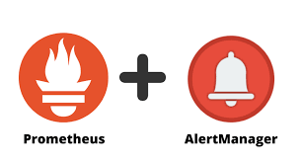
Развёртывание и настройка AlertManager

Slide 28
Развёртывание и настройка AlertManager
Alertmanager обрабатывает оповещения, отправленные клиентскими приложениями, такими как сервер Prometheus. Он заботится об их дедупликации, группировке и маршрутизации

Slide 29
Группировка
Группировка категоризирует оповещения схожего характера в одно уведомление. Это особенно полезно во время крупных сбоев, когда сразу выходит из строя множество систем и одновременно могут срабатывать сотни или тысячи оповещений.

Slide 30
Группировка
Пример: Десятки или сотни экземпляров службы работают в вашем кластере, когда происходит разделение сети. Половина экземпляров вашей службы больше не может связаться с базой данных. Правила оповещения в Prometheus были настроены на отправку оповещения для каждого экземпляра службы, если он не может связаться с базой данных. В результате сотни оповещений отправляются в Alertmanager.

Slide 31
Группировка
Как пользователь, вы хотите получить только одно уведомление, при этом все еще имея возможность видеть, какие именно экземпляры служб были затронуты. Таким образом, вы можете настроить Alertmanager для группировки оповещений по их кластеру и имени оповещения, чтобы он отправлял одно компактное уведомление.

Slide 32
Ингибирование
Подавление — это концепция подавления уведомлений об определенных оповещениях, если уже срабатывают определенные другие оповещения.
Пример: срабатывает оповещение, сообщающее о том, что весь кластер недоступен. Alertmanager можно настроить на отключение всех других оповещений, касающихся этого кластера, если срабатывает это конкретное оповещение. Это предотвращает уведомления о сотнях или тысячах срабатываний оповещений, которые не связаны с фактической проблемой.
Запреты настраиваются через файл конфигурации Alertmanager.

Slide 33
Отправка уведомлений
AlertManager может отправлять уведомления на:
Email
Webhook
Discord
Signal
Telegram
SMS
И многое другое

Slide 34
Настройка уведомлений
1) Знакомство с Prometheus и Grafana

Slide 35
Подключение AlertManager к Jenkins для запуска автоматизированных событий
1) Знакомство с Prometheus и Grafana

Slide 36








Спасибо, что выбрали обучение в УЦ АйТи Клауд!
Желаем успешно применить полученные знания на практике!
И будем ждать новых встреч!
Связаться с преподавателем
Наш сайт

